Slide 1
Divisão Inteira e Raiz Quadrada em Assembly x86
Linguagem Assembly x86 (16 bits) · EMU8086 · Politécnico de Tomar

Slide 2
Objetivos do trabalho
• Implementar a divisão inteira e a raiz quadrada, conforme os algoritmos da aula
• Ler os valores do utilizador e guardá-los em variáveis inteiras
• Calcular apenas com adição, subtração e multiplicação
• Mostrar no ecrã cada passo parcial e o resultado final

Slide 3
Tarefa 1.1 – Divisão inteira (algoritmo)
• Processar o dividendo algarismo a algarismo
• Valor parcial = resto × 10 + algarismo
• Escolher o maior q (0–9) com divisor × q ≤ valor parcial
• Quociente = quociente × 10 + q; resto = parcial − divisor × q
• Sem subtrações sucessivas: só MUL e CMP para escolher q

Slide 4
Exemplo do caderno: 73 ÷ 25
• Algarismo 7: parcial = 7 → 25 > 7, q = 0
• Algarismo 3: parcial = 73
• 25×1 = 25 ≤ 73; 25×2 = 50 ≤ 73; 25×3 = 75 > 73 → q = 2
• Produto = 50; resto = 73 − 50 = 23
• Resultado: quociente 2, resto 23

Slide 5
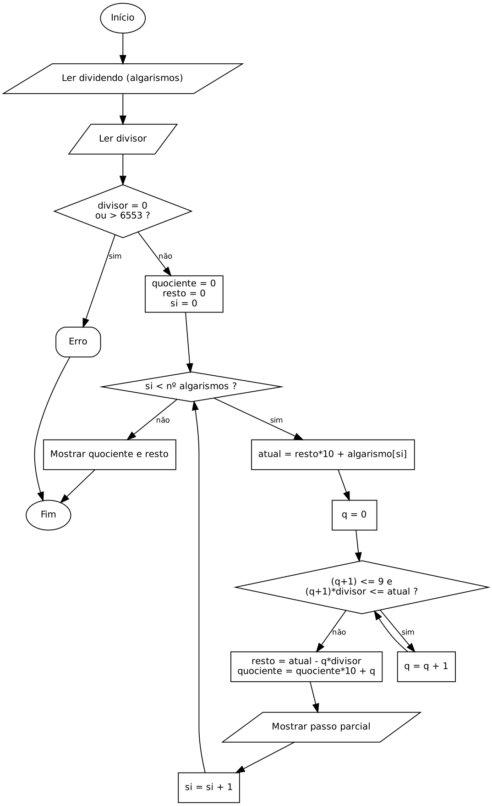
Fluxograma – divisão inteira

Slide 6
Tarefa 1.2 – Raiz quadrada (algoritmo)
• Agrupar o radicando em pares de algarismos
• rem = rem × 100 + par
• Escolher o maior x (0–9) com (20 × raiz + x) × x ≤ rem
• rem = rem − (20 × raiz + x) × x; raiz = raiz × 10 + x
• Versão entregue: radicando até 9999 (raiz inteira)

Slide 7
Exemplo: raiz quadrada de 341
• Pares: 3 e 41
• Par 3: x = 1, produto = 1, rem = 2, raiz = 1
• Par 41: rem = 241; x = 8, produto = 224, rem = 17, raiz = 18
• Resultado: raiz 18, resto 17 (18² = 324; 341 − 324 = 17)

Slide 8
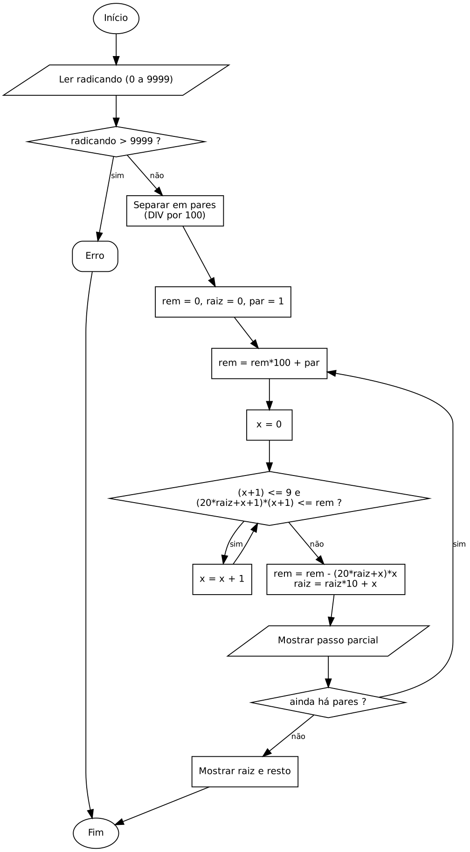
Fluxograma – raiz quadrada

Slide 9
Verificação
• Modelo de referência em Python (mesma lógica do programa)
• Divisão: 20 000 casos aleatórios, sem erros
• Raiz: todos os radicandos de 0 a 9999, sem erros
• Execução final no EMU8086: a confirmar pelo grupo

Slide 10
Conclusão e limitações
• Os dois algoritmos seguem o método da aula
• DIV usada só para separar algarismos/pares e para apresentar decimais
• Limitação: raiz com parte decimal (ex.: 341,70 → 18,14) não implementada
• Trabalho futuro: aritmética de 32 bits para casas decimais

